Slide 1
Prestação de Contas 2021 (1º Trimestre) Lei Municipal nº 1.979/10

Slide 2
Segurados da Taboãoprev
Ano | Ativos | Aposentados | Pensionistas | Total de Segurados
2020 | 5.914 | 1.387 | 265 | 7.566
2021 (1º Trimestre) | 5.863 | 1.394 | 272 | 7.529

Slide 4
Relação entre Servidores Ativos x Aposentados e Pensionistas
Anos | Ativos | Aposentados | Pensionistas | Total Aposentados e Pensionistas | Relação Ativos / Aposentados e Pensionistas
2014 | 4.642 | 834 | 235 | 1.069 | 4,3
2015 | 4.598 | 926 | 217 | 1.143 | 4,0
2016 | 4.923 | 1.006 | 223 | 1.229 | 4,0
2017 | 5.104 | 1.162 | 238 | 1.400 | 3,6
2018 | 5.611 | 1.242 | 254 | 1.496 | 3,8
2019 | 5.773 | 1.321 | 249 | 1.570 | 3,7
2020 | 5.914 | 1.387 | 265 | 1.652 | 3,6
2021 (1º Trimestre) | 5.863 | 1.394 | 272 | 1.666 | 3,5

Slide 5
Benefícios
Tipos de Benefícios* | 2020 | 2021 (1º Trimestre)
Aposentadorias | 96 | 9
Pensões por morte | 27 | 7
* A partir da Emenda Constitucional nº 103 de 12/11/2019, os RPPS devem pagar apenas aposentadorias e pensões.

Slide 6
Receitas da Taboãoprev (Valores acumulados)
Tipos de Receita | 2020 | 2021 (1º Trimestre)
Contribuição do ente público (PMTS, Câmara e Taboãoprev) | 23.863.738,37 | 11.206.186,53
Contribuição ativos | 20.406.266,95 | 6.027.893,45
Contribuição dos inativos | 498.701,08 | 115.374,32
Parcelamentos | 5.143.565,92 | 1.373.323,86
Compensação Previdenciária | 272.048,64 | 43.136,23
Receitas com Investimentos | 966.706,21 | 491.558,55
Outras | 6.133,36 | 49,42
TOTAL | 51.157.160,53 | 19.257.522,36

Slide 7
Despesas da Taboãoprev (Valores acumulados)
Tipos de Despesa | 2020 | MARÇO/ 2021
Aposentadorias | 50.536.370,43 | 12.422.684,21
Pensão por Morte | 6.869.386,59 | 1.714.836,22
Comprev | 42.931,24 | 0,00
Gestão da Autarquia (Taxa de Administração) | 2.133.859,27 | 483.718,52
TOTAL | 59.582.547,53 | 14.621.238,95
* A partir da Emenda Constitucional nº 103 de 12/11/2019, os RPPS devem pagar apenas aposentadorias e pensões.

Slide 8
Saldo Receitas - Despesas
Saldo | 2020* | 2021 (1º Trimestre)
Total das Receitas | 51.157.160,53 | 19.257.522,36
Total das Despesas | 59.582.547,53 | 14.621.238,95
Saldo Positivo | -8.425.387,00 | 4.636.283,41
* Em virtude da LEI Nº 2.328/2020 que dispõe sobre: "Suspensão temporária da contribuição previdenciária patronal do Município.", na forma estabelecida pelo Parágrafo 2º do Artigo 9º da Lei Complementar Federal nº 173, de 27 de maio de 2020, fica autorizado à suspensão das contribuições previdenciárias patronais do Município devidas ao Regime Próprio de Previdência.

Slide 9
Resultado das Aplicações Financeiras
Ano | Saldo em Janeiro | Rentabilidade em 2020 | Saldo em Dezembro
2020 | 710.335.772,44 | 30.800.872,25 | 734.411.528,43
Ano | Saldo em Janeiro | Rentabilidade 1º Trimestre de 2021 | Saldo em Março
2021 | 734.411.528,43 | -5.370.541,74 | 732.234.124,97
 | 2020 | 2021
Inflação Acumulada | 4,52% | 2,05%
Meta Atuarial (IPCA + 6% a.a.) | 10,63% | 3,47%
Rentabilidade Obtida pela Taboãoprev | 4,34% | -0,73%
Ano | Saldo em Março | Estimativa de Rentabilidade 1º Quadrimestre de 2021 | Estimativa de Saldo em Abril
2021 | 732.234.124,97 | 4.021.978,66 | 741.626.645,34

Slide 10
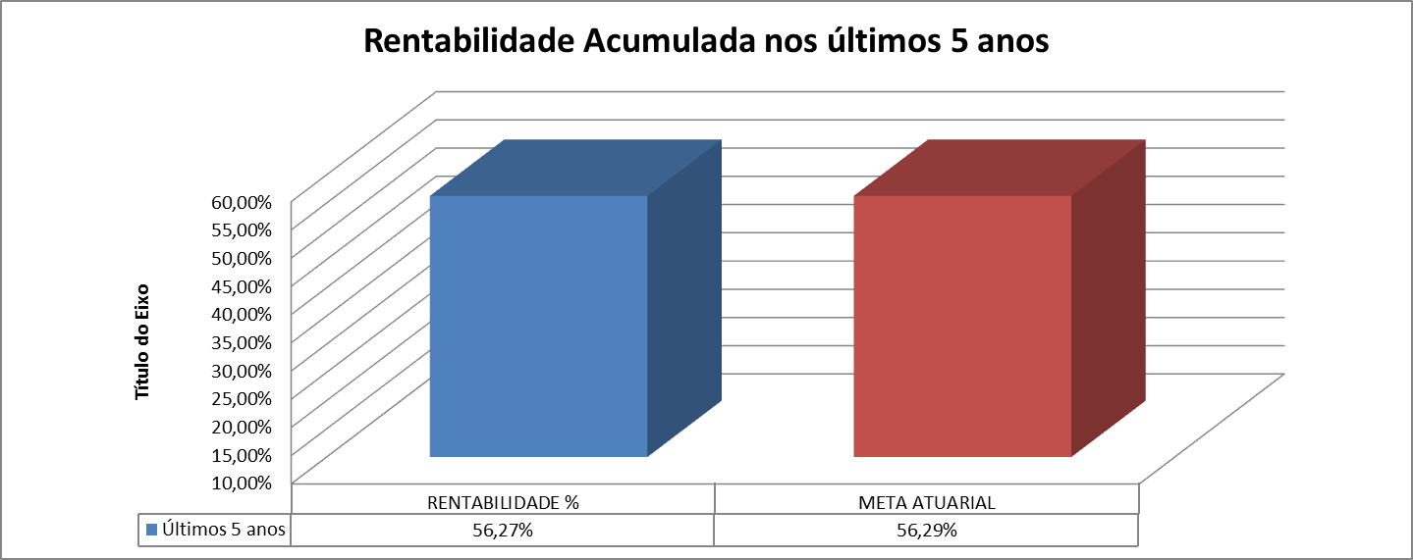

Slide 11
Detalhamento da Taxa de Administração
O valor anual da Taxa de Administração da Taboãoprev é de 2% (dois pontos percentuais) do valor total das remunerações, proventos e pensões pagos aos segurados e beneficiários do RPPS, relativo ao Exercício Financeiro anterior, observando-se que:
I - será destinada exclusivamente ao custeio das despesas correntes e de capital necessárias à organização e ao funcionamento da Unidade Gestora do RPPS, inclusive para a conservação do seu patrimônio;
II - na verificação da utilização dos recursos destinados à Taxa de Administração, não serão computadas as despesas diretamente decorrentes das aplicações de recursos em ativos financeiros, conforme previsto em norma do Conselho Monetário Nacional;
III - o RPPS poderá constituir reserva com as sobras do custeio das despesas do Exercício, cujos valores serão aplicados para os fins a que se destina a Taxa de Administração.

Slide 12
Detalhamento da Taxa de Administração (Valores acumulados)
Tipos de Despesa da Taboãoprev | 2020 | MARÇO/2021
Folha de Pagamento | 1.272.080,54 | 348.610,32
Encargos sobre Folha de Pagamento | 213.375,61 | 63.214,54
Material Escritório/Limpeza/Conservação | 28.468,34 | 0,00
Retribuição Pecuniária Conselheiros /Congressos | 37.290,30 | 9.570,00
Água/Luz/Telefone | 14.961,53 | 6.028,22
Serviços de Tecnologia, Informação e Comunicação | 6.800,00 | 0,00
Custódia/Tarifas e Serviços Bancários | 7.907,68 | 4.150,51
Manutenção e Conservação/Seguros | 11.661,20 | 1.330,00
Serviços de Perícias Médicas | 21.333,33 | 0,00
Processamento de dados/Gráfica | 0,00 | 0,00
Serviços Apoio Técnico/Estudo Atuarial | 0,00 | 0,00
Consultoria Financeira/Previdenciária/Outros | 513.600,49 | 50.814,93
Imobilizado | 6.380,25 | 0,00
TOTAL | 2.133.859,27 | 483.718,52

Slide 13
Composição da Taxa de Administração
Descrição | 2020 | MARÇO/2021
Base de Cálculo¹ | 300.594.263,02 | 323.462.331,02
Valor Taxa Administração | 6.011.885,26 | 6.469.246,62
Despesas Administrativas² | 2.133.859,27 | 483.718,52
% Efetivamente utilizado² | 0,71% | 0,15%
Saldo em R$² | 3.878.025,99 | 5.985.528,10
Saldo Acumulado³ | 21.000.937,93
¹ A Base de Cálculo da Taxa Administrativa é de 2% (dois pontos percentuais) do valor total das remunerações, proventos e pensões pagos aos segurados e beneficiários do RPPS, relativo ao Exercício Financeiro anterior.
² Acumulado até Março/2021
³ O saldo acumulado é apresentado no fechamento do ano.

Slide 14
Alterações da Taxa de Administração à serem implementadas até 31/12/21
A Secretaria Especial de Previdência e Trabalho através da Portaria nº 19.451 de 18/08/2020, que alterou os parâmetros para cálculo da taxa de administração dos Regimes Próprios de Previdência Social (RPPS):
Até 31/12/2021 a Taxa de Administração deverá:
Alterações | Situação
1. Ser financiada somente por meio de alíquota incluída no plano de custeio normal do RPPS, com base em Avaliação Atuarial; | OK
2. Ser implementada em Lei do Ente, as alíquotas dos segurados e patronal, contendo os custos de aposentadoria e pensão, juntamente com a taxa de administração; | OK
3. Ser destinada à Reserva Administrativa após a arrecadação e repasse das alíquotas de contribuição; | Em ajuste
4. Alteração dos percentuais máximos de acordo com a classificação do RPPS no ISP-RPPS – Indicador de Situação Previdenciária, com base na remuneração de contribuição dos servidores ativos do ano anterior, a saber: Até 2,4% para os RPPS dos Municípios do grupo Grande Porte; | Depende de Lei

Slide 15
Alterações da Taxa de Administração à serem implementadas até 31/12/21
Alterações | Situação
5. A Reserva Administrativa se torna obrigatória, administrada em contas bancárias e contábeis distintas das Provisões Matemáticas para pagamento dos benefícios; | Em ajuste
6. Poderá a sobra da taxa de administração, em parte ou no todo, ser revertida para pagamento de benefícios, desde que autorizada por lei e pelo conselho deliberativo; | Depende de Lei
7. Veda a utilização dos bens, adquiridos ou construídos para uso próprio do RPPS, por outros órgãos públicos ou particulares, mas se gerarem remuneração compatível com a meta atuarial poderão ser alugados (por exemplo); | Depende de Regulamentação
8. Com relação aos prestadores de serviço – assessorias e consultorias – não podem ser pagos por parcela ou fração da taxa de administração, não podem substituir as atividades decisórias do RPPS e não podem consumir mais de 50% da taxa (caso este último ocorra deverá ser adequado até 31/12/21); | Não ocorre na Taboãoprev
9. Vedado pagar despesas originadas pelas aplicações dos recursos financeiros com a taxa de administração, ou seja, qualquer despesa ou tributo deve ser descontado da rentabilidade das mesmas; | Em ajuste
10. As adequações decorrentes desta nova Portaria deverão ser implementadas até 31/12/21. O descumprimento poderá resultar em impedimento para emissão do Certificado de Regularidade Previdenciária – CRP, com as sanções impostas no art. 7º da Lei nº 9.717, de 1998”. | Em ajuste

Slide 19
Distribuição dos Investimentos por Sub-segmento – Março/2021
Sub-segmento | Valor | % | Característica
TÍTULOS PÚBLICOS | 42.800.924,72 | 5,85% | TÍTULOS PÚBLICOS - R$ 42.800.924,72
GESTÃO DURATION | 12.840.183,22 | 1,75% | GESTÃO DURATION - R$ 12.840.183,22
IMA-B | 180.809.876,43 | 24,69% | LONGO PRAZO - R$ 216.743.260,35
FIDC | 29.398.414,92 | 4,01%
CRÉDITO PRIVADO | 6.534.969,00 | 0,89%
IRF-M | 22.875.487,77 | 3,12% | MÉDIO PRAZO - R$ 301.409.862,79
IDKA IPCA 2A | 142.967.189,41 | 19,52%
IMA-B 5 | 135.567.185,61 | 18,51%
CDI | 13.065.041,28 | 1,78% | CURTO PRAZO - R$ 13.065.041,28
AÇÕES - DIVIDENDOS | 15.274.534,98 | 2,09% | AÇÕES - R$ 108.326.145,54
AÇÕES - VALOR | 16.858.546,19 | 2,30%
AÇÕES - SMALL / MID CAPS | 15.176.385,81 | 2,07%
AÇÕES - LIVRES | 18.494.950,26 | 2,53%
AÇÕES - ÍNDICE ATIVO | 42.521.728,30 | 5,81%
MULTIMERCADO - CONSERVADOR | 6.400.054,51 | 0,87% | MULTIMERCADO - R$ 6.400.054,51
FUNDO IMOBILIÁRIO | 10.601.502,88 | 1,45% | FUNDO IMOBILIÁRIO - R$ 10.601.502,88
FIP | 5.596.136,49 | 0,76% | FIP - R$ 5.596.136,49
MULTIMERCADO - EXTERIOR | 14.451.013,19 | 1,97% | EXTERIOR - R$ 14.451.013,19

Slide 20
Rentabilidade acumulada das aplicações – Base Março/2021
RENDA FIXA
Rentabilidade dos Ativos | No Ano | No Mês | SALDO
TÍTULOS PÚBLICOS | 9,67% | -2,19% | 42.800.924,72
META ATUARIAL (IPCA+5,87% a.a.) | 3,47% | 1,46%
CARTÃO DE COMPRA SUPPLIER FIDC SÊNIOR | 1,09% | 0,42% | 29.398.414,91
SANTANDER ATIVO FIC RENDA FIXA | 0,01% | 0,09% | 12.840.183,22
TRENDBANK BANCO DE FOMENTO FIDC MULTISSETORIA... | 0,00% | 0,00% | 0,01
BB IDKA 2 TÍTULOS PÚBLICOS FI RENDA FIXA PREV... | 0,00% | 0,37% | 142.967.189,41
SANTANDER IMA-B 5 PREMIUM FIC RENDA FIXA | -0,19% | 0,32% | 135.567.185,61
CAIXA BRASIL IPCA XVI FI RENDA FIXA CRÉDITO P... | -0,41% | 0,23% | 6.534.969,00
QUEST YIELD FIC RENDA FIXA LP | -0,54% | 0,12% | 13.065.041,28
CAIXA BRASIL IRF-M TÍTULOS PÚBLICOS FI RENDA ... | -2,79% | -0,89% | 22.875.487,77
BB IMA-B TÍTULOS PÚBLICOS FI RENDA FIXA PREVI... | -2,85% | -0,48% | 46.206.588,40
CAIXA BRASIL IMA-B TÍTULOS PÚBLICOS FI RENDA ... | -2,86% | -0,48% | 106.699.604,06
BRADESCO INSTITUCIONAL IMA-B TÍTULOS PÚBLICOS... | -2,90% | -0,50% | 14.827.811,92
SAFRA IMA FIC RENDA FIXA | -4,36% | -0,85% | 13.075.872,05

Slide 21
Rentabilidade acumulada das aplicações – Base Março/2021
RENDA VARIÁVEL
Rentabilidade dos Ativos | No Ano | No Mês | SALDO
BTG PACTUAL TIMBERLAND FUND I FICFIP | 7,10% | -0,19% | 751.959,58
WESTERN ASSET US INDEX 500 FI MULTIMERCADO | 6,63% | 4,03% | 14.451.013,19
CONQUEST EMPRESAS EMERGENTES FIP - FCCQ11 | 4,71% | 4,77% | 4.334.644,68
META ATUARIAL (IPCA+5,87% a.a.) | 3,47% | 1,46%
ARX INCOME INSTITUCIONAL FIC AÇÕES | 0,61% | 7,74% | 5.495.468,35
AZ QUEST EQUITY HEDGE FIC MULTIMERCADO | 0,09% | -0,24% | 4.235.269,34
BTG PACTUAL DIVIDENDOS FIC AÇÕES | -0,03% | 8,17% | 3.429.980,44
BRASIL PORTOS E ATIVOS LOGÍSTICOS FIP | -0,32% | -0,13% | 294.204,03
AZ QUEST SMALL MID CAPS FIC AÇÕES | -0,40% | 0,73% | 15.176.385,81
BTG PACTUAL FUNDO DE CRI FII - FEXC11 | -0,67% | 1,05% | 418.000,00
GERAÇÃO DE ENERGIA MULTIESTRATÉGIA FIP | -1,23% | -0,44% | 215.328,20
BTG PACTUAL ABSOLUTO INSTITUCIONAL FIC AÇÕES | -1,46% | 1,73% | 4.780.266,89
MAG FI MULTIMERCADO | -1,48% | -0,80% | 2.164.785,17
NAVI INSTITUCIONAL FIC AÇÕES | -2,22% | 5,53% | 4.546.313,41
ITAÚ FOF RPI IBOVESPA ATIVO FIC AÇÕES | -2,44% | 3,89% | 8.993.998,58
CAIXA VALOR RPPS FIC AÇÕES | -2,68% | 5,08% | 536.291,61
CAIXA VALOR DIVIDENDOS RPPS FIC AÇÕES | -2,74% | 5,62% | 2.166.055,63
ICATU VANGUARDA DIVIDENDOS FI AÇÕES | -2,89% | 5,06% | 4.183.030,56
AZ QUEST AÇÕES FIC AÇÕES | -3,15% | 1,92% | 9.168.369,96
QUELUZ VALOR FI AÇÕES | -4,14% | 1,88% | 13.588.486,46
GERAÇÃO FI AÇÕES | -5,17% | 1,26% | 33.527.729,72
GROU CAPITAL VALOR FIC AÇÕES | -5,89% | -1,81% | 2.733.768,12
BTG PACTUAL FUNDO DE FUNDOS FII - BCFF11 | -6,96% | -6,39% | 950.950,00
BTG PACTUAL CORPORATE OFFICE FUND FII - BRCR1... | -7,60% | -5,65% | 1.906.172,00
VECTOR QUELUZ LAJES CORPORATIVAS FII - VLJS11 | -8,26% | -8,26% | 1.806.269,68
PARQUE DOM PEDRO SHOPPING CENTER FII - PQDP11 | -9,41% | -3,68% | 5.490.000,00
RB CAPITAL DESENVOLVIMENTO RESIDENCIAL II FII... | -12,82% | -5,67% | 30.111,20

Slide 22
Certificado de Regularidade Previdenciária – CRP
O CRP de 2021 foi emitido em 31/03/2021, pois necessitava da aprovação das seguintes leis:
Lei Complementar nº 368/2021 - alteração da contribuição previdenciária dos servidores municipais de Taboão da Serra;
Lei Ordinária nº 2.368/2021 - que versa sobre acordo de parcelamento do pagamento de Contribuições Previdenciárias Patronais ao RPPS, suspensas em razão da Pandemia do Novo Coronavirus-(COVID-19);

Slide 23
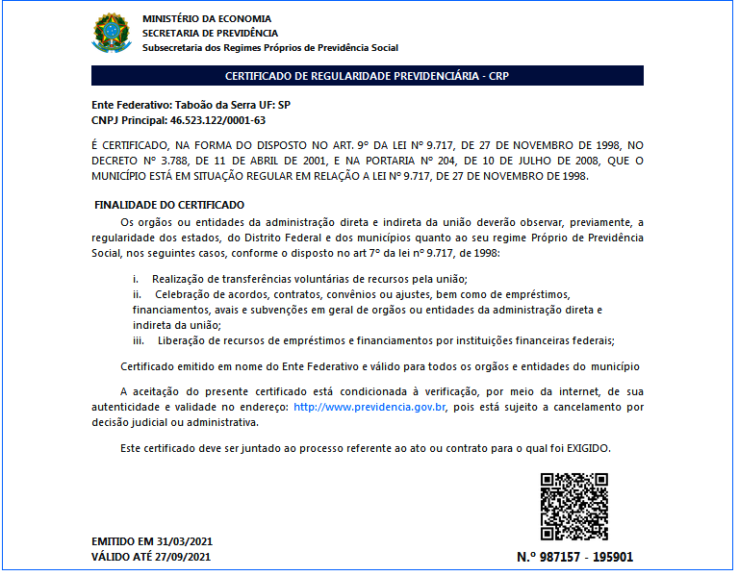

Slide 24
Diretoria Executiva Superintendente Autárquica – Eliana Bendini Lantyer Diretora Administrativa e Financeira – Thaysa Pinheiro Monteiro Diretor de Previdência – Daniel Cézar
Conselho Municipal de Previdência
Mario da Silva Gomes
Neuza Neves Vieira
Alexandre Rafael Diniz
Juliana Rodrigues Coimbra Roque
Reinaldo Silva Borges
Walter Tanoue Hasegawa Junior
Conselho Fiscal
Jair José dos Santos
Laércio Calmon dos Santos
Silvonei Rogério Guedes
Thomaz Martin Gonçalves Oyamaguchi
Comitê de Investimentos
Edinaldo da Silva Leite
Maria Carmen Fernandes Ruiz
Ricardo Teodoro Silva de Souza

Slide 25
Para saber mais acesse: www.taboaoprev.com.br
No site estão disponíveis informações sobre:
Autorização de Aplicação Resgate;
Atas das Reuniões dos Conselhos e Comitê;
Cenário Econômico;
Contratos/Licitações;
Instituições Financeiras Credenciadas a operarem com a Taboãoprev;
Investimentos Financeiros;
Política de Investimentos;
Prestação de Contas – Demonstrações Contábeis por Trimestre;
Concursos Públicos;
Holerites e Informe de Rendimentos;
Instituições parceiras da Taboãoprev; e
Outras informações.

